Slide 1
Replicando a “Unconscious Addition: When We Unconsciously Initiate and Follow Arithmetic Rules” (Ric & Muller, 2012)
Samuel Bassi, Daniela Chiny, Iair Embon, Maureen Keegan

Slide 2
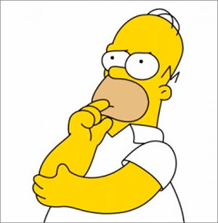
Introducción
¿Hasta qué grado puede un estímulo subliminal influir en nuestra conducta?
¿Qué se entiende por percepción subliminal?
Notes:
La pregunta problema que mueve este tipo de investigaciones, y que ha terminado por dar lugar a un cuerpo grande de investigaciones.
Primero, voy a definir que se entiende por subliminal. : Subliminal perception is inferred when a stimulus is demonstrated to be invisible while still influencing thoughts, feelings, actions, learning or memory. (koudier y dehaene 2007)

Slide 3
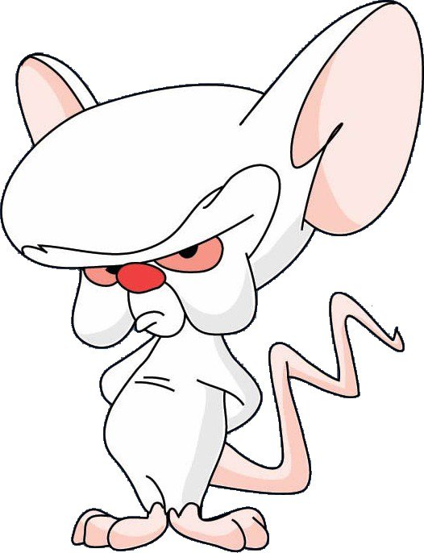

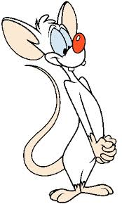
Introducción
Notes:
Tradicionalmente en la psicología cognitiva se ha considerado al procesamiento consciente como inteligente y al procesamiento sin consciencia como tonto. Pero últimamente se han encontrado que varios fenómenos que antes eran considerado como posibles solo mediante el procesamiento consciente se pueden procesar también de manera inconsciente.
La siguiente hipótesis que es la del trabajo que vamos a replicar está en esta línea.

Slide 4

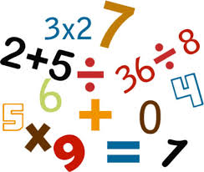
Hipótesis (Ric y Muller 2012)
Se puede realizar operaciones aritméticas de manera inconsciente incluso cuando la operación a realizar no se explicita de manera consciente.
Notes:
Se explica la hipótesis, para luego introducir el paper

Slide 5
Ric y Muller 2012
Fijación
II
Máscara
WMWMWM
Prime
sumar
Máscara
WMWMWM
Máscara
## II ##
Flankers
2 II 3
## II ##
Máscara
## 5 ##
Target
Letra o número?
Notes:
Se explica el procedimiento
Primero el target y la consigna
Luego el prime y los flankers (decir que el prime podía ser sumar o representar y que el resultado de los flankers sumandos a veces coincidía con el target y otras veces no)
Luego las máscaras
Luego el punto de fijación
Luego las flechas

Slide 6
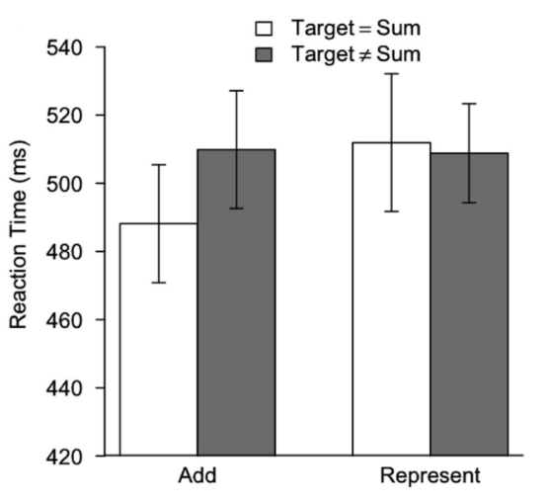
Ric y Muller 2012
*
Letra o número?
Notes:
Se explican los resultados

Slide 7
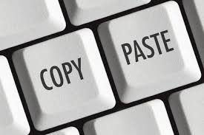
Objetivo
Replicar a Ric y Muller 2012.

Slide 8
Ric y Muller 2012
Fijación (800-1200 ms)
II
Máscara (80 ms)
WMWMWM
Prime (16 ms)
sumar
Máscara (80 ms)
$$$$$$$$$
Máscara (100 ms)
## II ##
Flankers (16 ms)
2 II 3
## II ##
Máscara (1200 ms)
## 5 ##
Target (2000 o respuesta)
Letra o número?
Notes:
Se explica el procedimiento a seguir
Modificaciones:
Segunda máscara
Tiempos prime y flankers

Slide 9
Diseño
Prime
Sumar
Representar
Suma
Target = Sum
Target ≠ Sum

Slide 10
Etapas
Visibilidad objetiva para primes
Visibilidad objetiva para flankers
Visibilidad subjetiva
Experimental

Slide 11
Resultados preliminares

Slide 12
Cambios que hicimos de lo replicado
Tiempo
Por frecuencia de monitor
teclado
Targets
Números utilizados (1-6)
Menor cantidad de letras
Máscara
Porqué se seguía viendo la palabra

Slide 13
Cambios que vamos a hacer
Consigna
Explicaciones más claras.
Teclado.

Slide 14
Bibliografía
Kouider, S., & Dehaene, S. (2007). Levels of processing during non-conscious perception: a critical review of visual masking. Philosophical Transactions of the Royal Society of London B: Biological Sciences, 362(1481), 857-875.
Ric, F., & Muller, D. (2012). Unconscious addition: When we unconsciously initiate and follow arithmetic rules. Journal of Experimental Psychology: General, 141(2), 222.
Sklar, A. Y., Levy, N., Goldstein, A., Mandel, R., Maril, A., & Hassin, R. R. (2012). Reading and doing arithmetic nonconsciously. Proceedings of the National Academy of Sciences, 109(48), 19614-19619.

Slide 15
